Slide 1
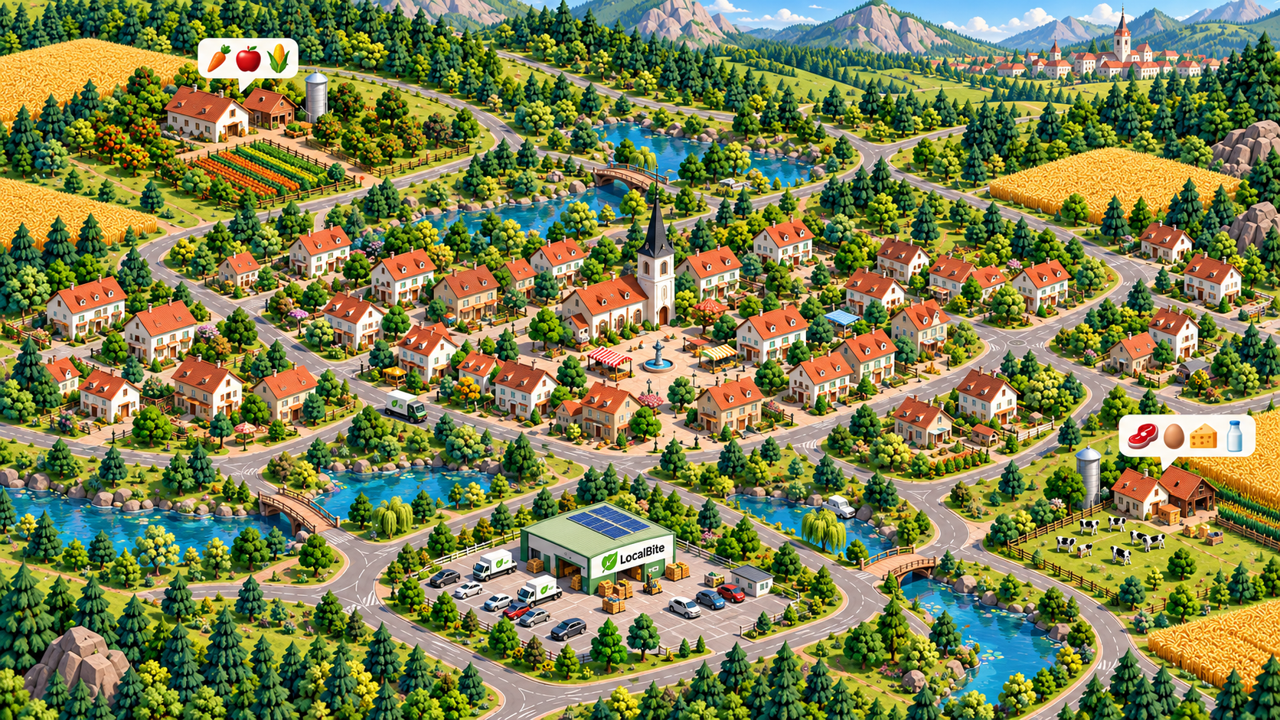

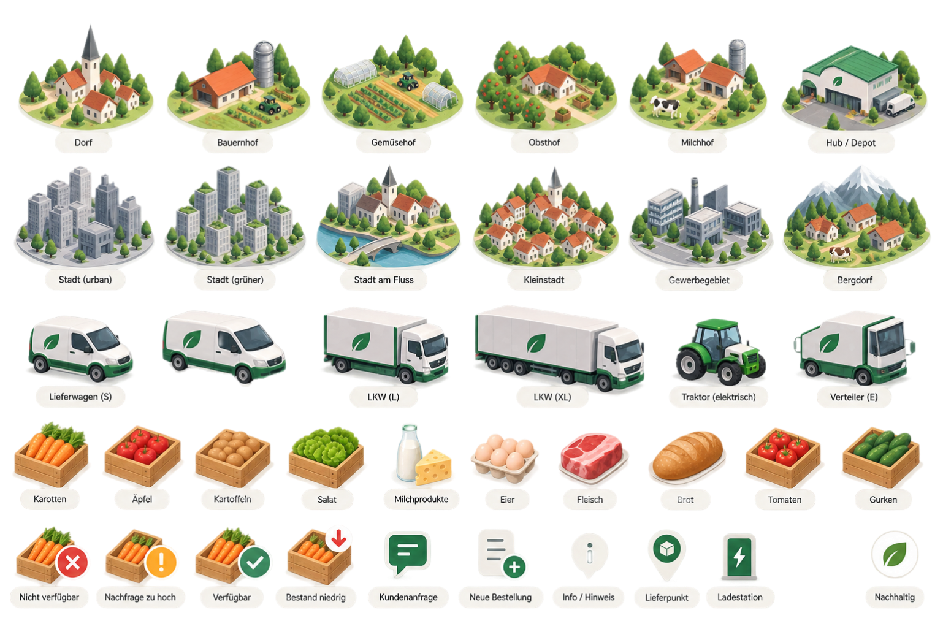








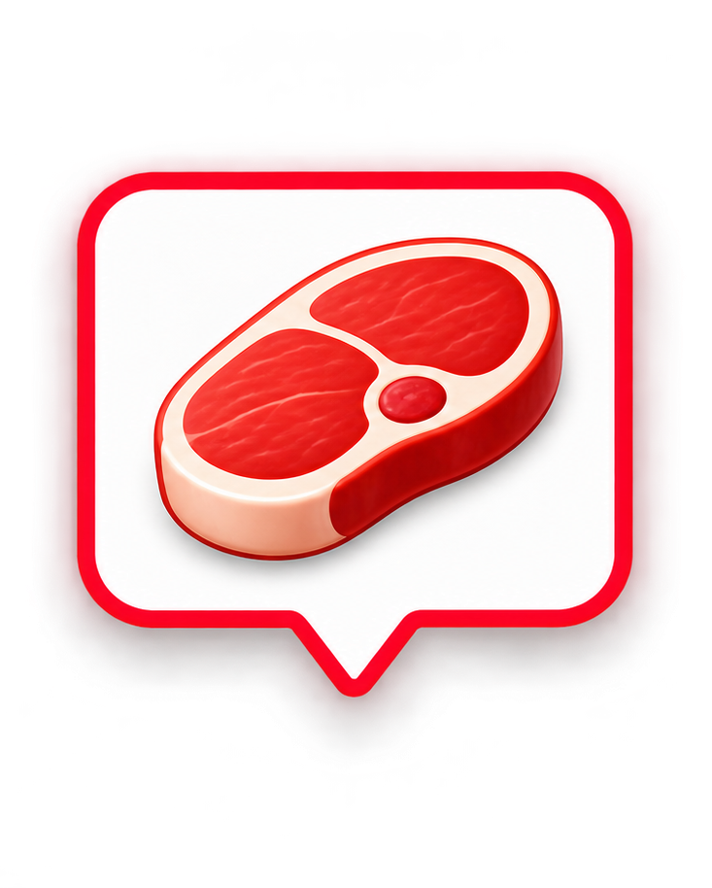

Innovative Routenbildung
  weniger Strecke zurücklegen
Gebrauchtwagen statt Neuwagen

Slide 2
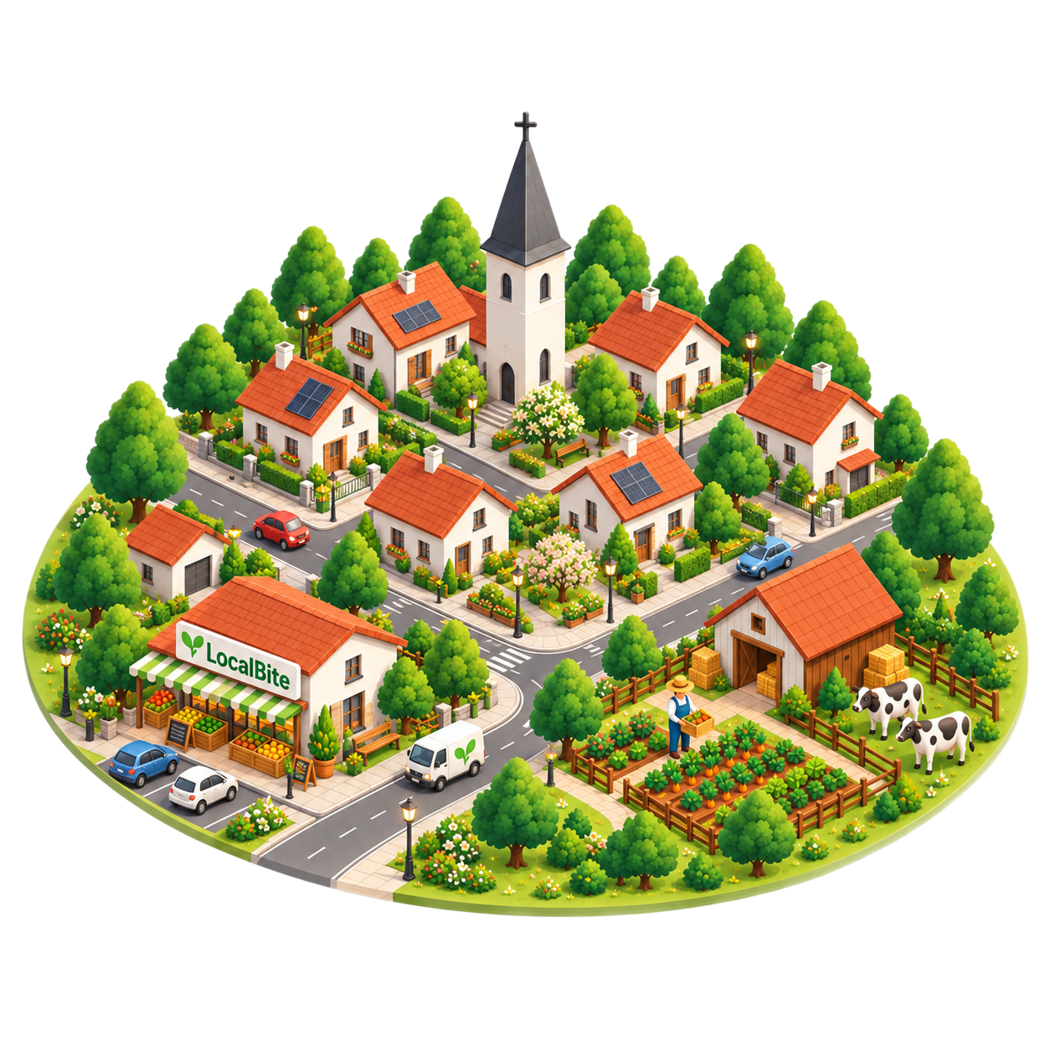
Skalierbarkeit
Schrittweise pro Dorf erweitern
  Keine Massenversorgung großer Städte
  Fokus auf regionale Dörfer & Landwirte
  Kurze Wege → frisch & lokal
  Kleiner LocalBite-Hub vor Ort
Bei niedrigem Bestand / Ausfall:
  Automatische Erkennung
  Nachbardorf kann aushelfen
Saisonale Produkte:
  Nicht künstlich verfügbar halten
  Anzeige, wann wieder verfügbar ist
  Jeweils kleine Lernseiten
Mehr für Landwirte intressiert
  Äpfel beispiel Problem

Slide 3
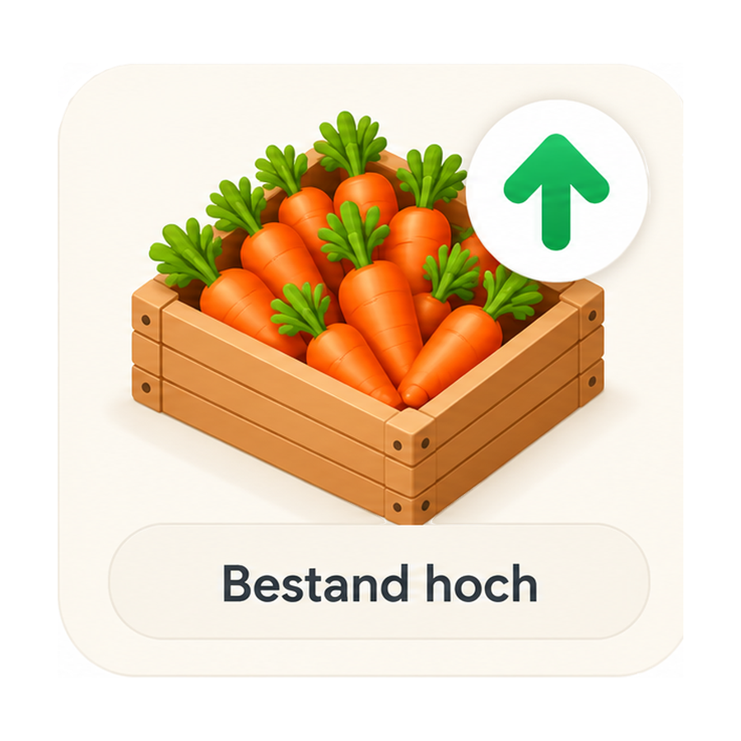
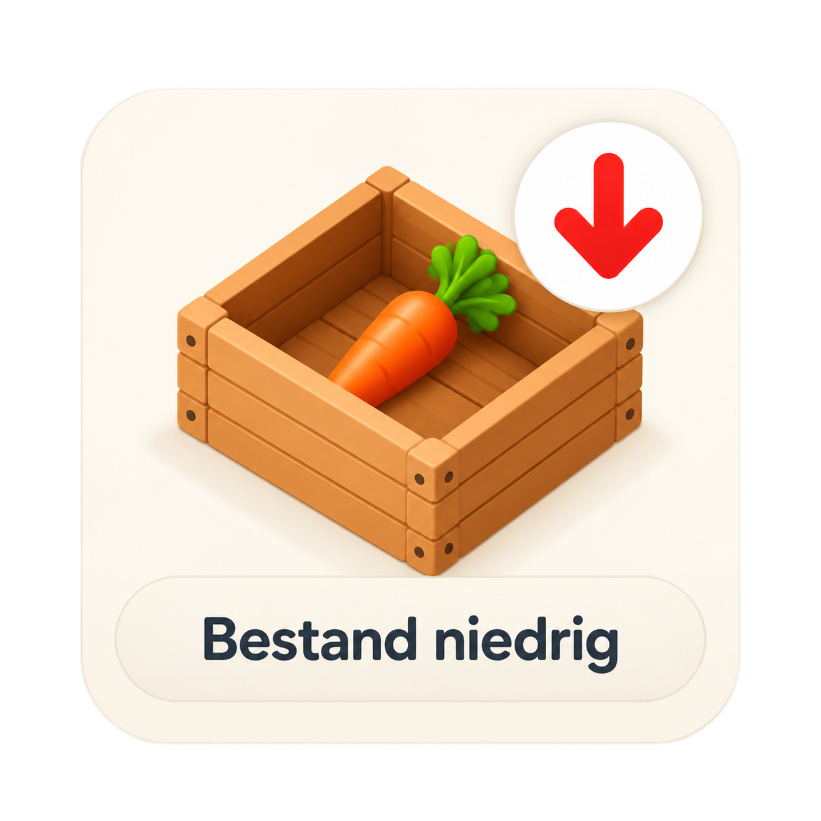
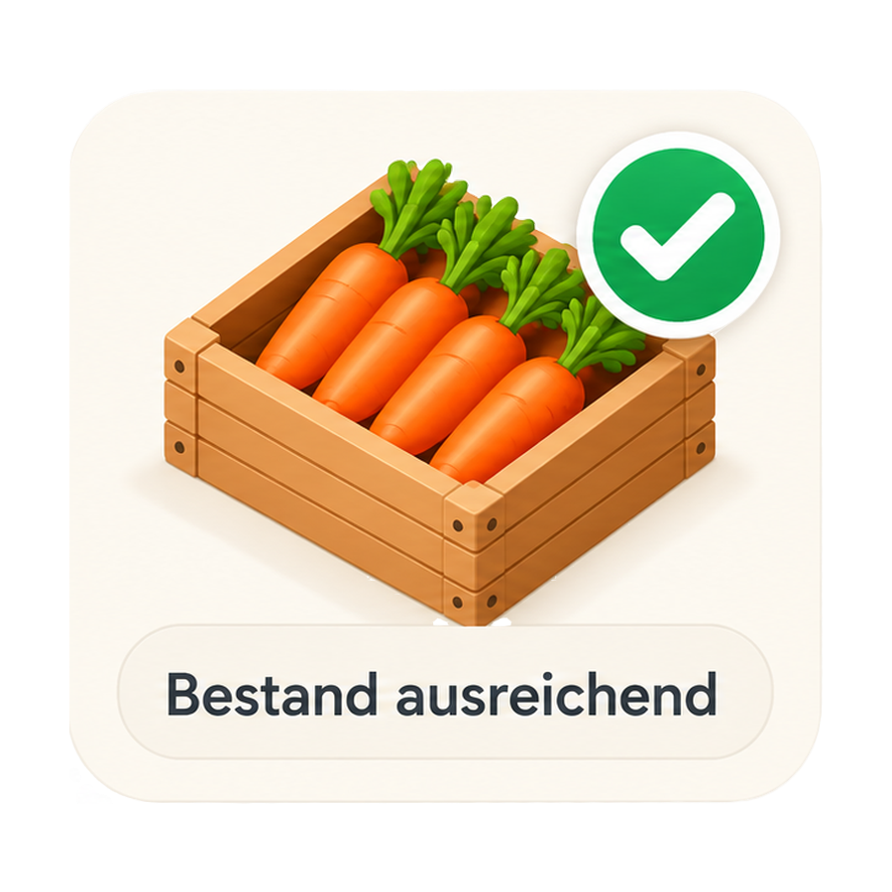
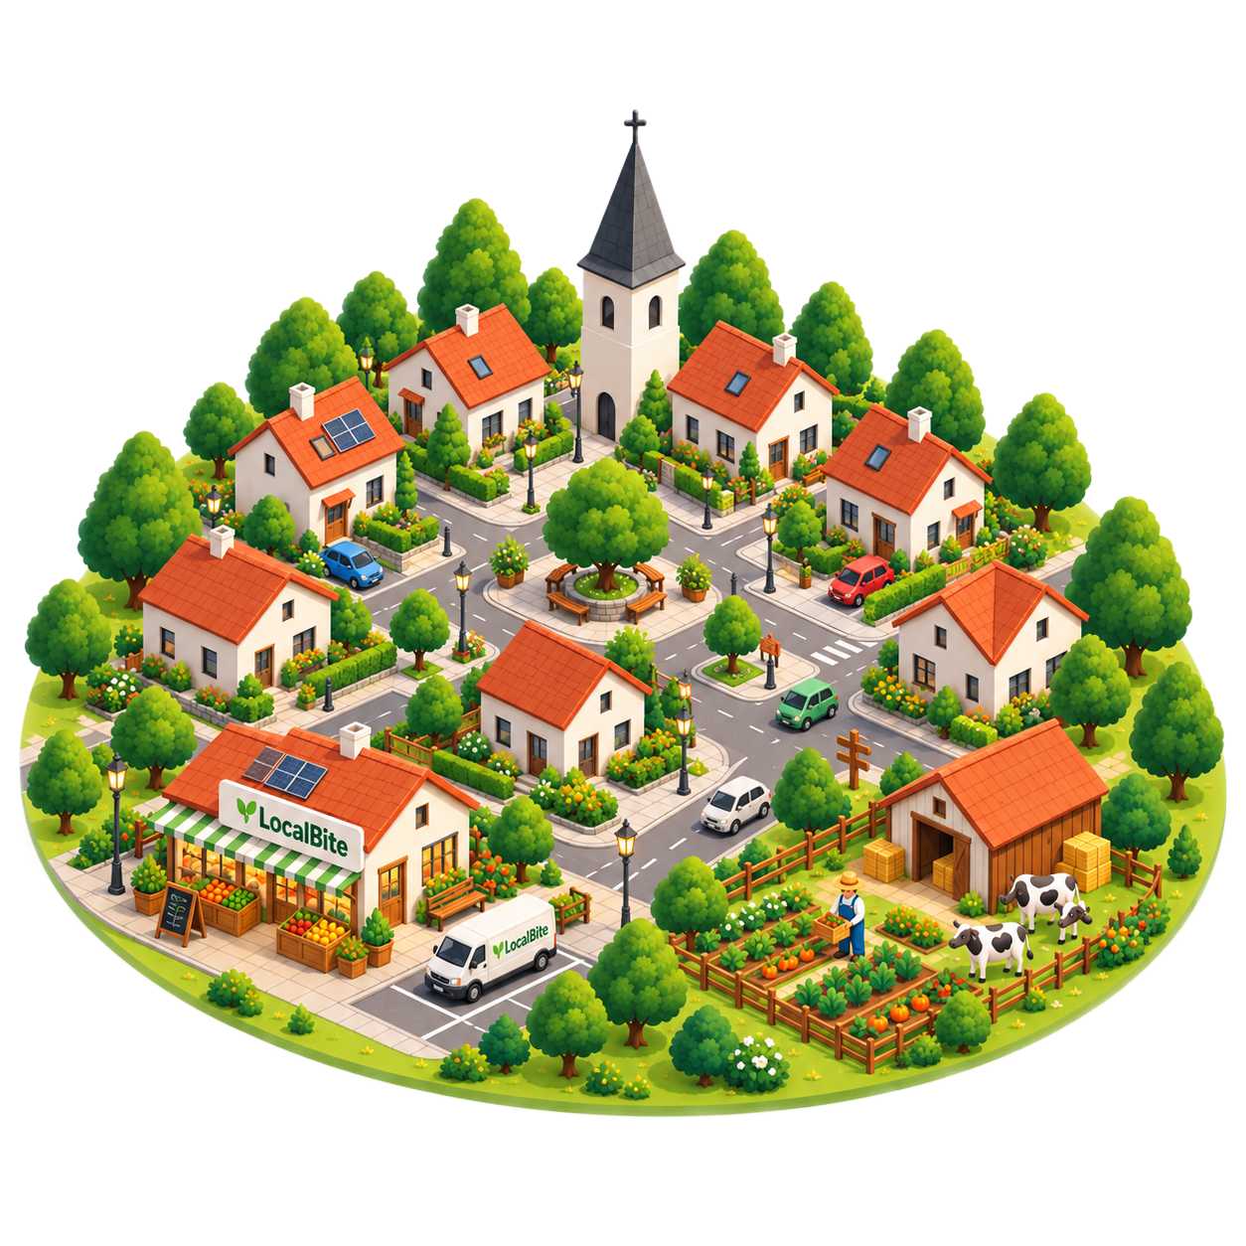
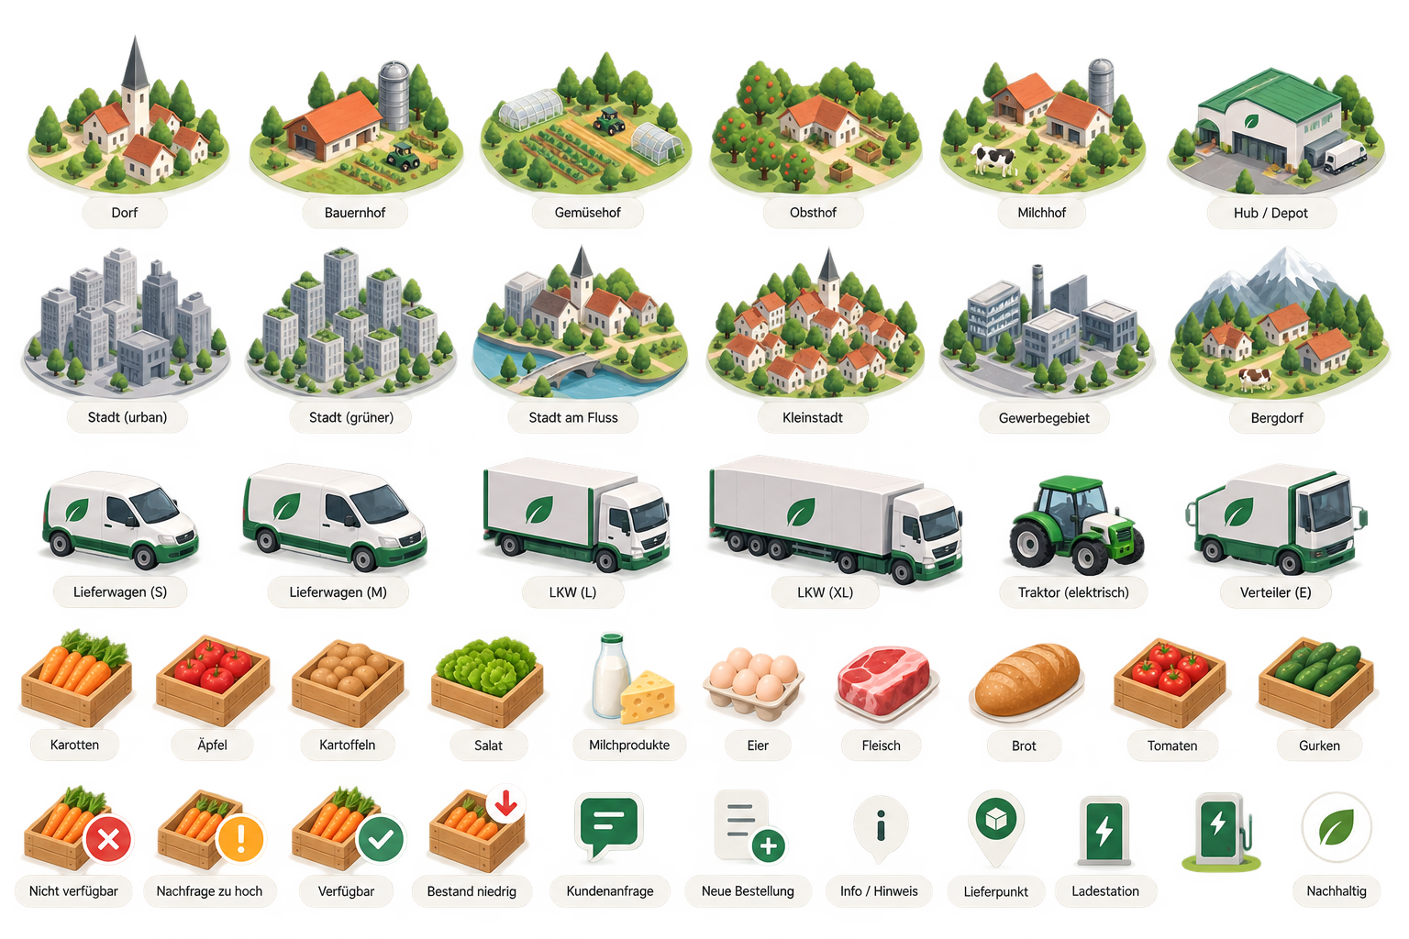
Skalierbarkeit
Schrittweise pro Dorf erweitern
  Keine Massenversorgung großer Städte
  Fokus auf regionale Dörfer & Landwirte
  Kurze Wege → frisch & lokal
  Kleiner LocalBite-Hub vor Ort
Bei niedrigem Bestand / Ausfall:
  Automatische Erkennung
  Nachbardorf kann aushelfen
Saisonale Produkte:
  Nicht künstlich verfügbar halten
  Anzeige, wann wieder verfügbar ist
  Jeweils kleine Lernseiten
Mehr für Landwirte intressiert
  Äpfel beispiel Problem

Slide 4
Skalierbarkeit
Schrittweise pro Dorf erweitern
  Keine Massenversorgung großer Städte
  Fokus auf regionale Dörfer & Landwirte
  Kurze Wege → frisch & lokal
  Kleiner LocalBite-Hub vor Ort
Bei niedrigem Bestand / Ausfall:
  Automatische Erkennung
  Nachbardorf kann aushelfen
Saisonale Produkte:
  Nicht künstlich verfügbar halten
  Anzeige, wann wieder verfügbar ist
  Jeweils kleine Lernseiten
Mehr für Landwirte intressiert
  Äpfel beispiel Problem

Slide 5
Zukunftsrelevanz
Lebensmittelwelt wird immer stärker verarbeitet / technisiert
Herkunft von Lebensmitteln oft schwer nachvollziehbar
Einfacherer direkter Zugang zu regionalen Landwirten
Regionale & saisonale Ernährung fördern
Zusätzliche Absatzwege für Landwirte
Moderne Plattform + klassische Regionalität
Mehrere Höfe & Regionen → geringeres Ausfallrisiko
Wirtschaftlich stabiler durch breiteres Netzwerk
Unser System kalkuliert die Risiken und wir können flexible reagieren
  Wenn ein Ort nicht mehr läuft, können wir wechseln

Slide 6
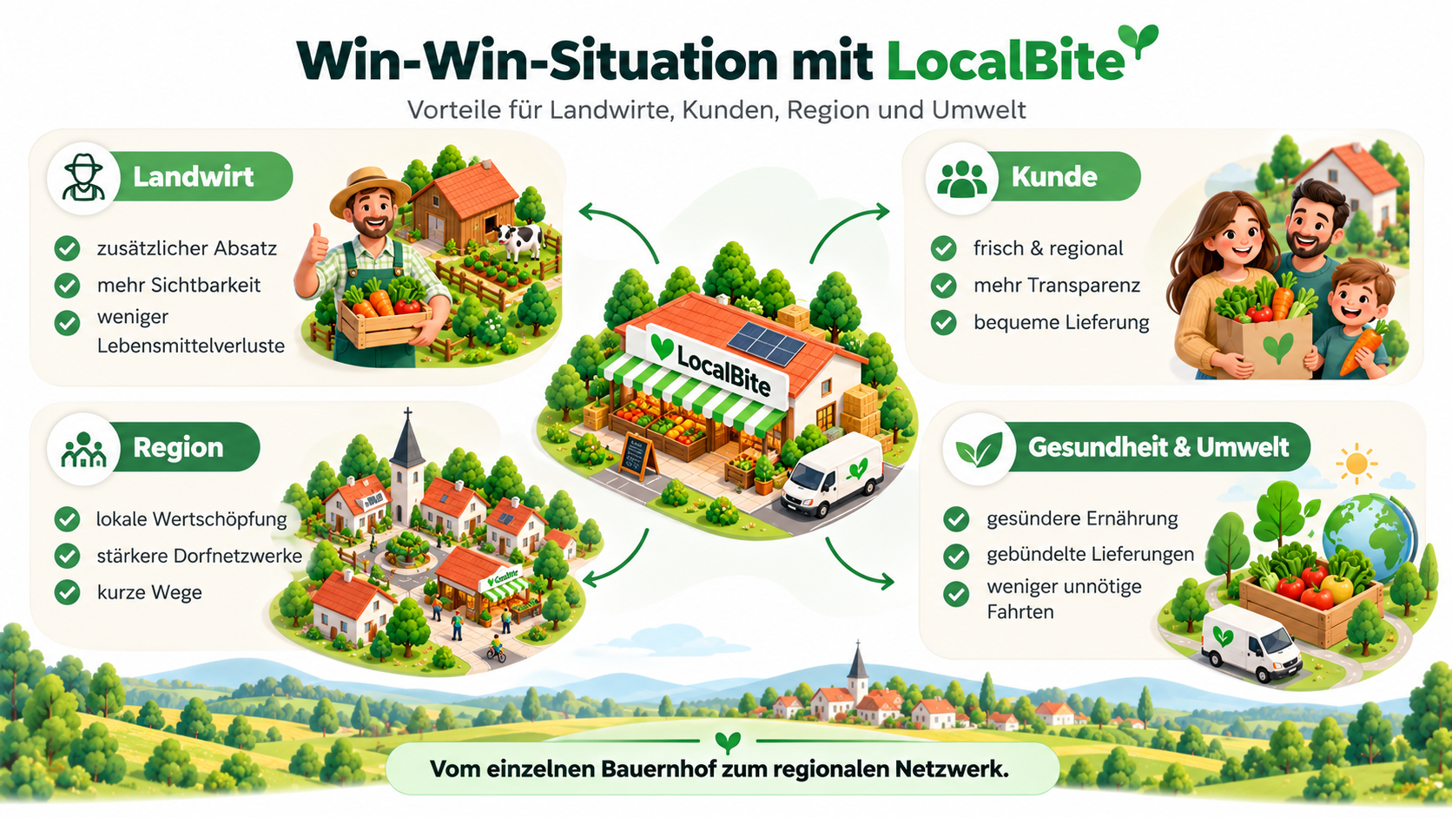

Slide 7
Ja wir födern positive Punkte
Das auch Großstädte gutes Essen bekommen
Nicht nur Supermarkt massen podurkte
Das mit dem Apfel größe Reel – nochmal nachlesen
Produktivität steigert und gute Laune -> gutes essen stadt so nen fetten Fertig essen
Landwirte profitieren
Kunden profitieren
Locale Landwirte können mehr verkaufen (Beispielfirma branche zeigen yk)
Die guten Landwirte unterestützen
Verhindern 3d gedrucktes Essen wie mittlerweile anscheinend (((Amerika)))
Aussicht auf die Zukunft

Slide 8
Ja, so würde ich es für LocalBite fest definieren:
Abrechnung pro Kalenderwoche: Am Ende der Bestellfrist wird der Gesamtpreis der Woche berechnet und automatisch über die hinterlegte Zahlungsmethode abgebucht.
Abo: Das Abo läuft automatisch weiter, bis der Kunde kündigt. (Pausieren nicht möglich)
Lieferkosten inklusive: Bei Abo-Kunden sind die regulären Lieferungen bereits enthalten.
Stammkundenrabatt: Nach längerer Nutzung kann der Kunde einen Rabatt bekommen, z. B. 2 % ab der 8. Woche. -> wie bei Duolingo
Spontanbestellung: Möglich, aber nicht im Abo enthalten bzw. mit zusätzlichem Liefer-/Kurzfristigkeitsaufschlag.
Beispiel:
Kunde ist in Woche 5, bestellt Lebensmittel für 62 €. Seine regulären Lieferungen sind durch das Abo abgedeckt → 62 € werden für diese Woche abgerechnet. Später als Stammkunde mit 5 % Rabatt wären es 58,90 €.
Das ist für euer Modell sehr verständlich und lässt sich auch sauber in Use Cases und Klassen abbilden.
Also sauber getrennt:
Abo = Vertrags-/Bestellmodell
Bestellung = konkrete Lebensmittel für eine Woche
Lieferung = Transport zum Kunden
Box = Behälter der Lieferung
Boxinhalt = Produkte aus der Bestellung

Slide 9
Ja — da sind gute Punkte drin, aber ich würde sie sauberer sortieren und 2–3 Sachen nicht so hart behaupten.
Stark für deine Präsentation
Großstädte bekommen leichter Zugang zu regionalen Produkten
nicht nur anonyme Massenware, sondern Herkunft + Produzent sichtbar
Landwirte profitieren durch zusätzlichen Absatzkanal und direkten Kundenzugang; Direktvermarktung und Kooperationen können ihre Marktposition stärken. Landwirtschaft
Kunden profitieren durch Regionalität, Transparenz und bequemere Lieferung
regionale Produkte sind tatsächlich gefragt: 2024 achteten 77 % auf regionale Herkunft, 80 % auf Saisonalität. Federal Ministry of Food and Agriculture
Überschüsse / unterschiedliche Bestände zwischen Höfen besser ausgleichen
regionale Wertschöpfung bleibt stärker in der Region
Zukunft: aus einzelnen Höfen entsteht ein regionales Netzwerk
Apfel-Reel
Den Punkt kannst du benutzen, aber nicht mit „über 10 cm darf er nicht verkauft werden“. Die EU-Norm kennt vor allem Mindestgrößen und Vorgaben zur Größen-Gleichmäßigkeit innerhalb bestimmter Packungen; ein allgemeines Maximum von 10 cm gibt es nicht. Eur-Lex
Besser:
„Auch einwandfreie Lebensmittel können wegen Handels- oder Sortieranforderungen schlechter vermarktbar sein. LocalBite schafft dafür einen zusätzlichen direkten Absatzweg.“
„Gutes Essen → gute Laune / Produktivität“
Kannst du vorsichtig sagen. Gesündere Ernährung wird mit besserem Wohlbefinden in Verbindung gebracht, und Arbeitsplatzstudien zeigen Hinweise auf positive Effekte auf Fehlzeiten bzw. Produktivität. Aber nicht sagen: „LocalBite steigert die Produktivität der Stadt.“ Das wäre zu groß. PubMed
Besser:
„Einfacher Zugang zu frischen Lebensmitteln kann eine gesündere Ernährung unterstützen.“
3D-gedrucktes Essen
Das würde ich nicht als ‚LocalBite verhindert 3D-Essen‘ formulieren. Das klingt schnell künstlich dramatisch.
Aber als Zukunftskontrast ist es interessant: In den USA gibt es inzwischen erste kommerzielle 3D-gedruckte pflanzliche Fleischalternativen, derzeit aber nur begrenzt und nicht als heimlich ersetztes normales Fleisch. Inc.com
Besser:
„Während Lebensmittelproduktion immer stärker industrialisiert und technologisiert wird, setzt LocalBite bewusst auf Transparenz: Der Kunde weiß, von welchem Hof sein Produkt kommt.“
Daraus würde ich deine Schlussargumentation machen
LocalBite schafft Mehrwert für …
Kunden
→ regional, frisch, transparent, bequem
Landwirte
→ zusätzlicher Absatz, Sichtbarkeit, direkter Kundenzugang
Region
→ lokale Wertschöpfung, Höfe miteinander vernetzen
Umwelt / Ressourcen
→ Touren bündeln, Überschüsse besser nutzen, Mehrweg
Zukunft
→ skalierbares regionales Netzwerk statt anonymer Lieferkette
Und dann dein letzter Gedanke:
„LocalBite bringt nicht einfach Lebensmittel von A nach B, sondern verbindet Kunden, Landwirte und regionale Versorgung zu einem gemeinsamen Netzwerk.“
Das würde ich deutlich stärker finden als „wir verhindern 3D-gedrucktes Essen“.

Slide 10
Ja, Risiken machen absolut Sinn — gerade im Fazit wirkt es sogar stärker, wenn ihr nicht so tut, als wäre alles perfekt.
Ich würde es aber weniger negativ formulieren und eher nennen:
Herausforderungen & Erfolgsfaktoren
Genügend Landwirte und Kunden gewinnen
Logistik effizient und kostengünstig organisieren
Schwankende Verfügbarkeiten gut abfangen
Kühlkette und Qualität sicherstellen
Plattform für Landwirte einfach halten
Für 30 Sekunden reichen eigentlich sogar nur diese 3:
genügend Landwirte + Kunden
wirtschaftliche Logistik
einfache und zuverlässige Plattform
Das klingt eher nach:
„Darauf müssen wir achten, damit LocalBite erfolgreich wird.“
Also nicht „hier sind alle Probleme“, sondern eher „das sind die Bedingungen für Erfolg“.

Slide 11
Genügend Landwirte und Kunden gewinnen
lokale Höfe direkt ansprechen
einfacher Einstieg / geringe Hürden
Vorteile klar zeigen
regionale Werbung
Weiterempfehlungen / Community
erste Pilotregion klein starten
Logistik effizient und kostengünstig organisieren
Bestellungen bündeln
feste Liefertage
Touren optimieren
regionale Hubs nutzen
Fahrzeuge möglichst auslasten
kurze Lieferwege
Schwankende Verfügbarkeiten abfangen
saisonale Produkte anzeigen
Alternativprodukte vorschlagen
Bestände aktuell halten
mehrere Höfe pro Produkt einbinden
Wochenbox flexibel zusammenstellen
Kühlkette und Qualität sicherstellen
gekühlte Fahrzeuge / Boxen
klare Temperaturvorgaben
kurze Lieferzeiten
Qualitätskontrollen
Rückverfolgbarkeit der Ware
Plattform für Landwirte einfach halten
einfache Bedienoberfläche
wenige Pflichtangaben
Bestände schnell aktualisieren
möglichst viel automatisieren
Support / Hilfe anbieten

Slide 12
Zeit | Thema | Kernpunkte
0:00–0:40 | Tierpartnerschaft | Kunde ↔ Tier/Hof, Updates, Vorteile, Kundenbindung, zusätzliche Einnahmen
0:40–1:20 | Wie kommt die Ware zum Kunden? | Bestellung → Landwirt → Bündelung → Tour → Kunde → ggf. Pfand
1:20–2:05 | Skalierung & Versorgungssicherheit | mehrere Dörfer → Städte → regionale Netzwerke; Höfe können sich gegenseitig ergänzen; Ausfälle besser abfangen
2:05–2:50 | Innovation + Herausforderungen lösen | intelligente Bündelung, Tourenoptimierung, Verfügbarkeiten zwischen Regionen, Überschüsse nutzen
2:50–3:25 | Mehrwert für Landwirte | zusätzlicher Absatzkanal, Direktvermarktung, Sichtbarkeit, planbarere Nachfrage, Ware alternativ vermarkten
3:25–4:00 | Erfolgsaussichten + Wer profitiert? + Abschluss | Kunde, Landwirt, LocalBite, Region → Erfolgsfaktoren → Vision
Ja — genau so würde ich deinen Part jetzt aufbauen. Das ist viel stärker als „Tierpartnerschaft → Risiken → Fazit“, weil du eine echte Entwicklung erzählst.
Dein 4-Minuten-Workflow
Das passt auch gut zu eurem bisherigen Konzept, weil die Tierpartnerschaft bereits Teil der Landwirt-/Kunden-Journey ist und dein Part ohnehin den Abschluss und die Skalierbarkeit übernehmen soll. 1 Vorstellung Konzept, Problems… 1 Vorstellung Konzept, Problems…
Bei „Innovation“ würde ich diese Sachen nehmen
regionale Warenströme intelligent verbinden
Hof A hat Karottenüberschuss → Region B hat Nachfrage
mehrere Höfe gleichen Ausfälle / Mengenprobleme aus
Bestellungen automatisch bündeln
Lieferwege / Touren optimieren
saisonale Alternativen automatisch anbieten
Überschüsse als Retterbox / Sonderangebot
Tierpartnerschaft als Kombination aus E-Commerce + Community
später eventuell Nachfrage prognostizieren
Das ist viel greifbarer als einfach zu sagen „unsere App ist innovativ“.
Dein Stadt-zu-Stadt-Beispiel ergibt Sinn
Zum Beispiel:
Region A
→ 4 Höfe
→ viel Karotte, wenig Nachfrage
Region B
→ 3 Höfe
→ Karotten fehlen
Dann könnte LocalBite prüfen:
Liegt Region B sowieso auf einer bestehenden Tour oder nahe daran?
Wenn ja → Ware mitnehmen.
Wenn dafür ein extra LKW 80 km fahren müsste → nicht sinnvoll.
Genau das ist eigentlich ein schöner Innovationspunkt:
Nicht einfach überall hin liefern, sondern regionale Überschüsse dort verteilen, wo es logistisch sinnvoll ist.
Und durch mehrere teilnehmende Höfe wird LocalBite gleichzeitig robuster: Wenn ein Hof wegen Ernteausfall oder geringer Menge nicht liefern kann, kann eventuell ein anderer regionaler Hof einspringen.
Beim Apfel bitte wichtig
„Ein Apfel darf nicht breiter als 10 cm sein“ würde ich NICHT sagen.
Die aktuelle EU-Vermarktungsnorm legt bei Äpfeln vor allem Mindestgrößen und Regeln zur Gleichmäßigkeit innerhalb bestimmter Verpackungen fest. Ein allgemeines „größer als 10 cm = darf nicht verkauft werden“ gibt es dort nicht. Eur-Lex
Dein Grundgedanke funktioniert aber trotzdem sehr gut:
„Es gibt landwirtschaftliche Produkte, die zwar völlig essbar sind, aber bestimmte vertragliche Anforderungen eines Abnehmers nicht erfüllen. Für solche Ware müssen Landwirte alternative Absatzwege finden.“
Das Bundeszentrum für Landwirtschaft nennt dafür tatsächlich Hofläden und Direktvermarktung als Alternativen und weist darauf hin, dass dafür oft Infrastruktur fehlt oder Kosten entstehen. landwirtschaft.de
Das ist perfekt für LocalBite:
Landwirt hat Ware
↓
klassischer Abnehmer nimmt sie nicht / Überschuss vorhanden
↓
LocalBite bietet zusätzlichen Absatzkanal
↓
Kunde bekommt trotzdem einwandfreie regionale Lebensmittel.
Dein Schlussbild könnte dann richtig gut sein
In der Mitte:
LocalBite
Drumherum:
👨‍🌾 Landwirt
→ Absatz, Sichtbarkeit, Planung
👤 Kunde
→ regional, bequem, transparent
🚚 Logistik
→ gebündelte effiziente Touren
🏘 Region
→ regionale Wertschöpfung
🌱 Umwelt
→ weniger unnötige Lebensmittelverluste / kurze und gebündelte Wege
Und dann als letzter Gedanke:
Vom einzelnen Bauernhof zum regionalen Netzwerk.
Das wäre für deine Präsentation wahrscheinlich sogar ein sehr guter visueller Abschluss.

Slide 13
Ja — und ich würde Nachhaltigkeit nicht einfach mit „wir benutzen Elektroautos“ gleichsetzen. Das wäre zu oberflächlich.
Für LocalBite könntest du Nachhaltigkeit + Innovation so zusammenfassen:
Bestellungen bündeln → weniger einzelne Fahrten
Touren intelligent planen → weniger Kilometer und Leerfahrten
E-Lieferwagen, möglichst mit erneuerbarem Strom
in Städten eventuell E-Lastenräder / kleine E-Fahrzeuge für die letzte Meile
regionale Hubs statt unnötig langer Einzelstrecken
Mehrwegboxen + Pfandsystem statt Einwegverpackungen
Überschüsse zwischen Regionen vermitteln → weniger Lebensmittelverluste
Nachfrage prognostizieren → Landwirte können Mengen besser planen
Waren nur zwischen Regionen verschieben, wenn es logistisch wirklich sinnvoll ist
Und zu E-Autos: Sie sind natürlich nicht emissionsfrei – Batterieproduktion und Rohstoffe belasten die Umwelt. Über den gesamten Lebenszyklus verursacht ein typisches E-Fahrzeug in Europa aber trotzdem weniger Treibhausgasemissionen als ein vergleichbares Benzin- oder Dieselfahrzeug. Die EEA betont gleichzeitig, dass E-Autos allein Verkehr nicht nachhaltig machen. European Environment Agency
Das ist für eure Präsentation sogar besser:
„Unser Nachhaltigkeitsansatz ist nicht einfach: Wir nehmen Elektrofahrzeuge. Entscheidend ist, möglichst wenige und möglichst gut ausgelastete Fahrten zu benötigen.“
Und euer Pfand-/Mehrwegsystem ist aktuell ebenfalls passend: Seit August 2026 gelten neue EU-Verpackungsregeln, die Kreislaufwirtschaft und wiederverwendbare Verpackungen stärker fördern. Environment
Für deine Folie ganz kurz
Nachhaltig
→ regional
→ gebündelte Lieferungen
→ Mehrweg & Pfand
→ weniger Lebensmittelverluste
→ emissionsärmere Lieferung
Innovativ
→ intelligente Tourenplanung
→ Nachfrage & Bestände verbinden
→ Überschüsse regional verteilen
→ Tierpartnerschaften
→ skalierbares regionales Netzwerk
Das wäre meiner Meinung nach deutlich stärker als nur ein grüner LKW auf der Folie.
Ja — das ist tatsächlich ein deutlich besseres Nachhaltigkeitsargument als einfach „wir kaufen neue E-Lieferwagen“.
Für LocalBite könntet ihr sagen:
möglichst gebrauchte/refurbished E-Fahrzeuge einsetzen
vorhandene Fahrzeuge länger nutzen statt ständig neu produzieren
Batterien nach Möglichkeit weiterverwenden / aufbereiten
ausgediente Fahrzeugbatterien später als stationäre Speicher nutzen, z. B. am Hub für Solarstrom
erst wenn Wiederverwendung nicht mehr sinnvoll ist → Recycling
Das passt sehr gut zur Kreislaufwirtschaft. Second-Life-Batterien werden tatsächlich als Speicher weiterverwendet; gebrauchte EV-Batterien haben oft noch relevante Restkapazität. Gleichzeitig ist das technisch nicht trivial und braucht Prüfung, Sicherheit und passende Aufbereitung. IEA
Für eure Präsentation würde ich es simpel formulieren:
„Auch bei unserer Fahrzeugflotte denken wir Kreislaufwirtschaft mit: Statt ausschließlich neue Fahrzeuge und Batterien zu beschaffen, könnten wir gebrauchte E-Fahrzeuge weiterverwenden und geeignete Fahrzeugbatterien später als stationäre Energiespeicher an unseren Hubs einsetzen.“
Das ist sogar ein ziemlich cooler Innovationspunkt:
gebrauchter E-Lieferwagen → Batterie irgendwann nicht mehr gut genug fürs Fahrzeug → Second-Life-Speicher im LocalBite-Hub → Solarstrom speichern. Circular Economy Platform
Nur nicht behaupten, dass ihr das schon konkret technisch umgesetzt habt — eher als Konzept/Weiterentwicklung von LocalBite.

